Slide 1
ラジオゾンデで観測された
千島列島周辺の
激しいSST勾配が駆動する大気循環
地球環境気候学研究室
506367 西川はつみ
指導教員 立花義裕教授

Slide 2
発表内容
はじめに
目的
観測地域
データ
解析方法
解析結果
考察
結論
参考文献

Slide 3
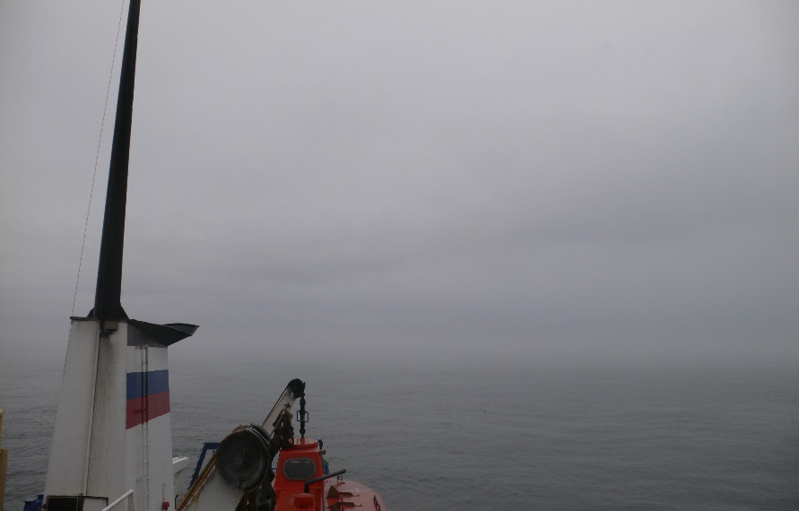
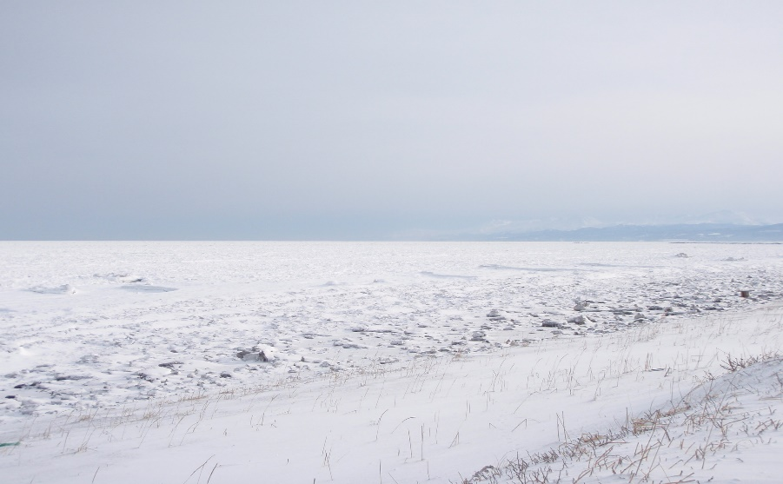
はじめに
夏
オホーツク海
<気候>
冬季：海氷に覆われる
夏季：オホーツク海高気圧を伴う霧・下層雲
(2006.8.31 オホーツク海にて宇田川氏撮影)
日本に冷害をもたらす
冬
オホーツク海研究が活発に行われる
直接観測が行われなくなる
謎の海…
(立花と本田, 2007)
1998年7月：観測船Khromovによる観測
(Tachibana et al., 2008)
(2009.2.22 北海道にて自分で撮影)

Slide 4
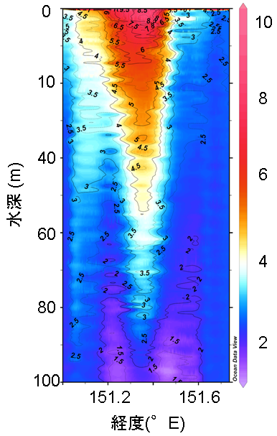
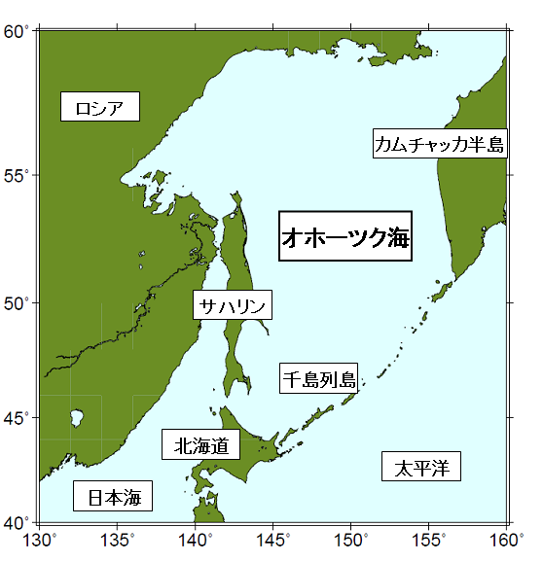
はじめに
9.5℃
2.5℃
(℃)
千島列島
最大2m/sを超える強い潮汐
激しい鉛直混合によるSST勾配
(中村, 2006)
海洋が大気に及ぼす影響
熱帯ではエルニーニョに関する研究など, 多く行われている
それ以外では, シミュレーションは行われている
観測による研究はほとんどされていない
(2006年8月 CTD観測より)

Slide 5
本研究の目的
2006年8月に行われた
ロシアの観測船Khromovによる
オホーツク海観測
激しいSST勾配に注目して
スモールスケールの海洋が
大気に及ぼす影響は??

Slide 6
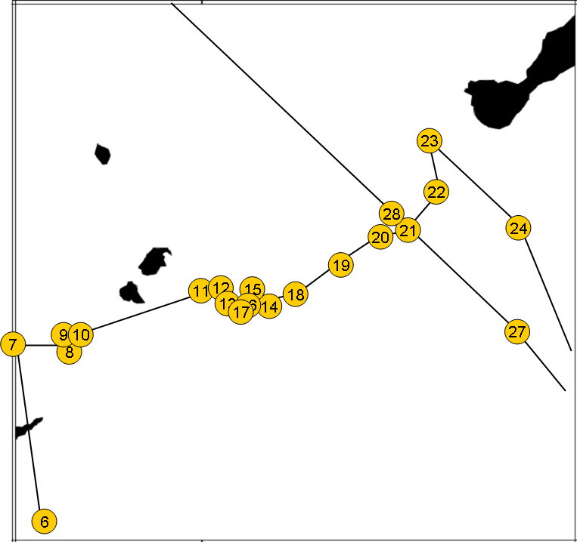
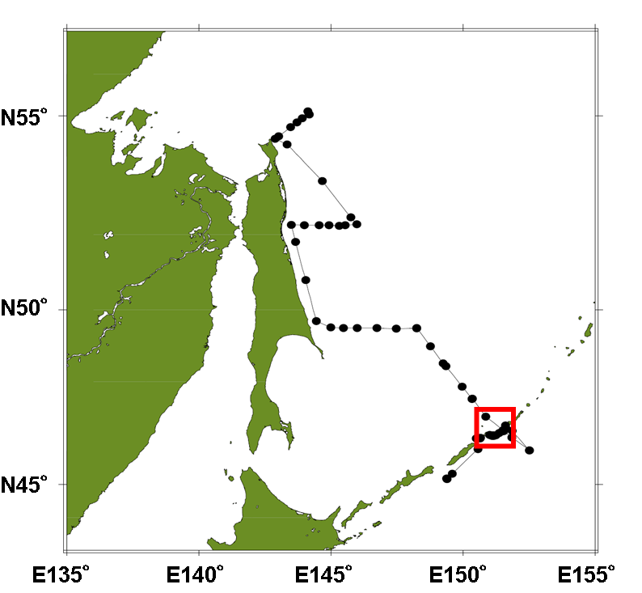
観測地域
(観測地域：オホーツク海)
(観測地域：千島列島ブッソル海峡)

Slide 7
使用データ
観測船Khromovによるデータ
気象庁旬平均海面水温
NCEP/NCAR再解析データⅠ
ラジオゾンデ観測データ：8月16日～31日まで1日4回, 全63回観測
CTD観測データ：8月17日～9月10日まで全77地点で観測
海面水温(SST)データ：ゾンデ, CTD観測時
解像度：2.5°×2.5°
１日４回：UTC00, 06,12, 18

Slide 8
解析手法
観測時のSSTデータと気象庁旬平均海面水温を用いてオホーツク海SST分布図を作成
NCEP/NCAR再解析データⅠの海面更正気圧を用いて地衡風を計算
気温・気圧・風 (風速・東西成分・南北成分) ・相対湿度・温位・相当温位の鉛直断面図作成
顕熱フラックスを計算
収束発散を計算
NCEP/NCAR再解析データⅠと観測データの比較

Slide 9

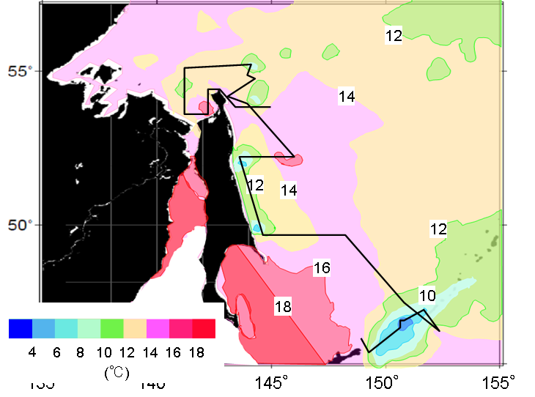
SST分布
気象庁の図には見られない
(8月下旬平均SST図, 気象庁)
ゾンデ・CTD観測時
SSTデータ
(オホーツク海SST分布図：観測データ, 気象庁データ合成)

Slide 10

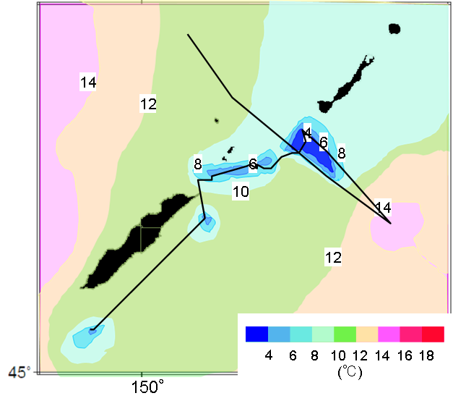
SST分布
(千島列島周辺)
(8月中旬平均SST図, 気象庁)
ゾンデ・CTD観測時
SSTデータ
(オホーツク海SST分布図：観測データ, 気象庁データ合成)

Slide 11
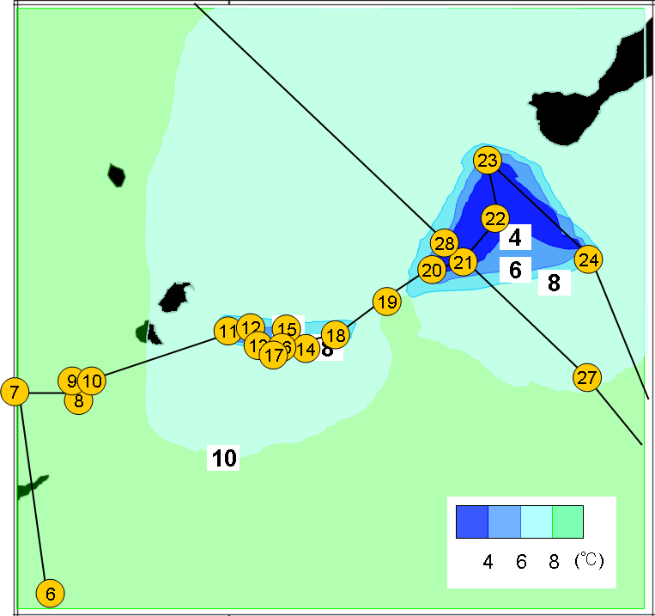
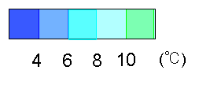
SST分布
19
22
(℃)
47N
約7℃/10km
46N
151E
152E
(ブッソル海峡拡大図)
(2006年8月 CTD観測より：21点)

Slide 12
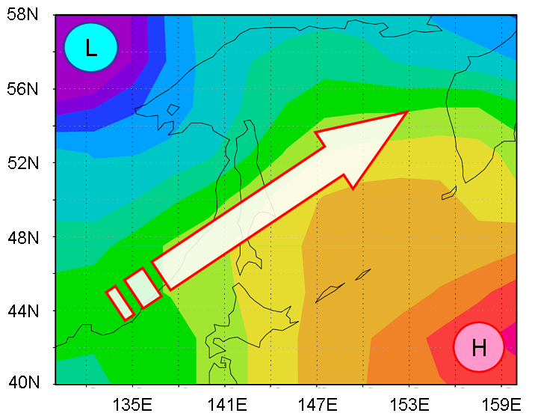
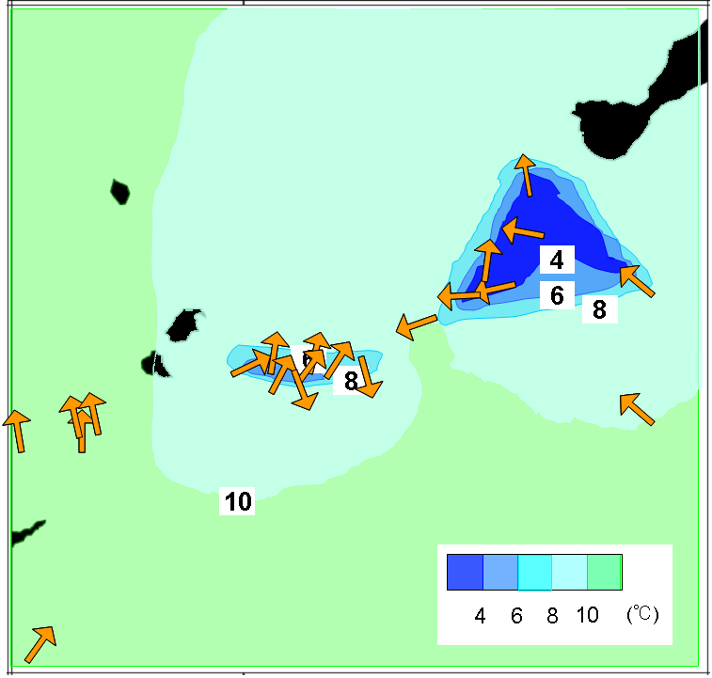
SST分布と風向
(約100km×100km)
47N
反対向きの風
(ラージスケールの気圧配置, NCEP/NCAR)
46N
151E
152E
(ブッソル海峡SST分布と風向)

Slide 13
地衡風
例
地衡風
大規模な気圧場のみからわかる理想風
約250km
スモールスケールの海洋の影響の有無
約250km
観測風
実際に吹いている風
(NCEP/NCARの海面更正気圧より計算した地衡風の例)

Slide 14
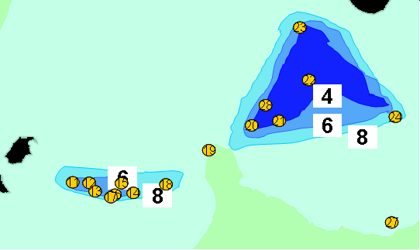
地衡風との比：風速
観測風÷地衡風
(観測風と地衡風の比)

Slide 15
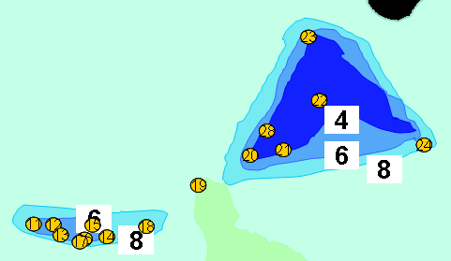
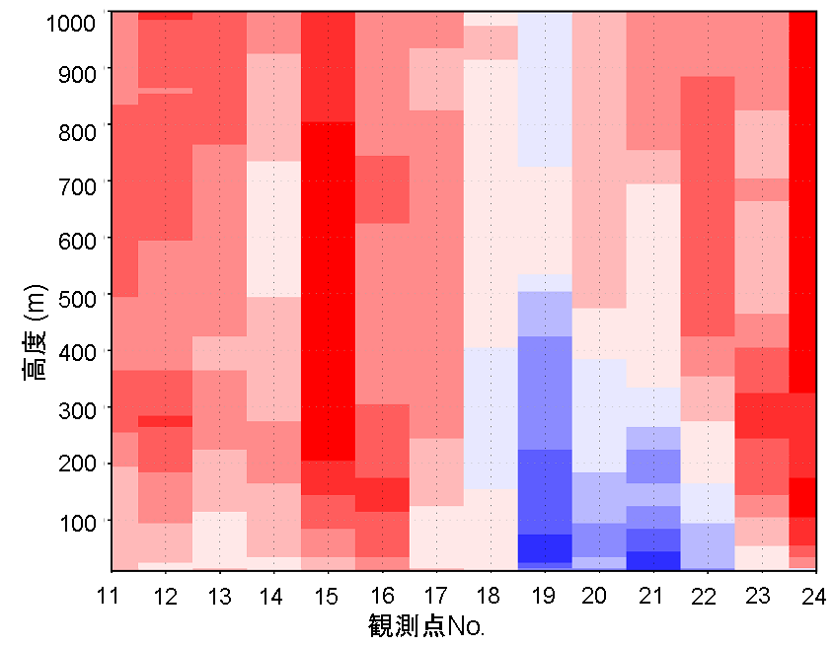
東西成分鉛直断面図
(m/s)
10
8
u
6
4
u
2
0
-2
-4
-6
-8
-10
(東西風鉛直断面図)

Slide 16
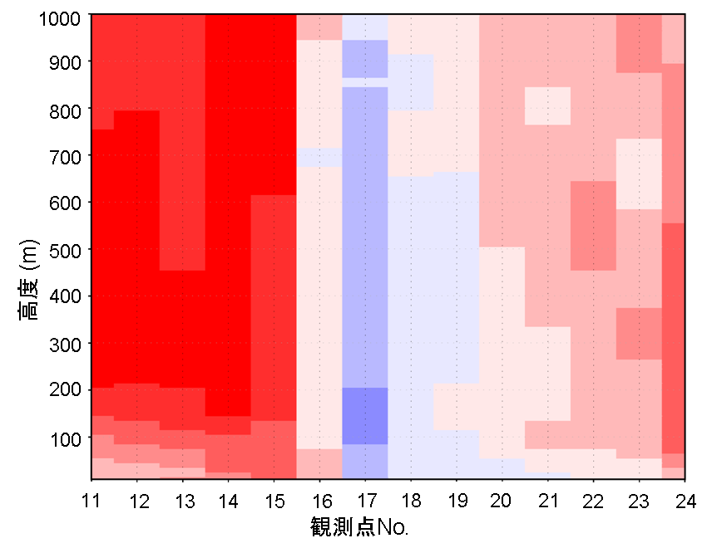
南北成分鉛直断面図
(m/s)
14
v
11.2
8.4
v
5.6
2.8
0
-2.8
-5.6
-8.4
-11.2
-14
(南北風鉛直断面図)

Slide 17

東西, 南北風合成
v
高気圧循環が存在
u
: 東西風の境界
u
v
: 南北風の境界
(東西風, 南北風の合成図)

Slide 18
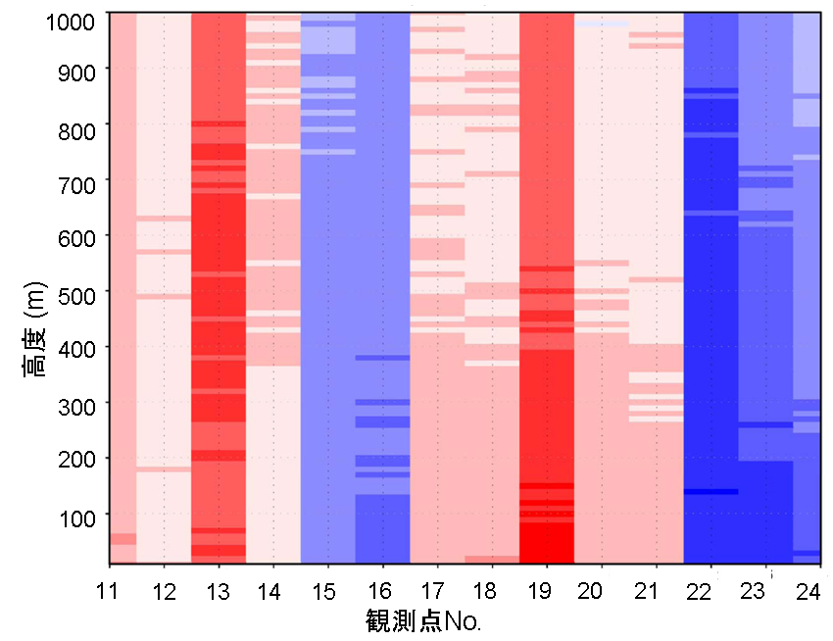
気圧鉛直断面図
※気圧－各高度の平均気圧
(hPa)
2
1.6
H
1.2
0.8
0.4
局地的な高気圧
0
-0.4
H
-0.8
-1.2
-1.6
-2
(気圧鉛直断面図)

Slide 19
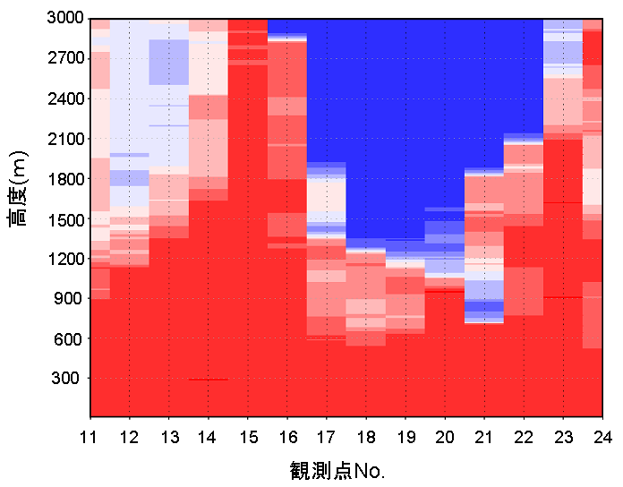
相対湿度鉛直断面図
※この海域の観測期間中常に霧
(%)
100
90
上空からの乾燥した空気
80
70
60
高気圧による下降流
50
40
30
20
10
0
(相対湿度鉛直断面図)

Slide 20

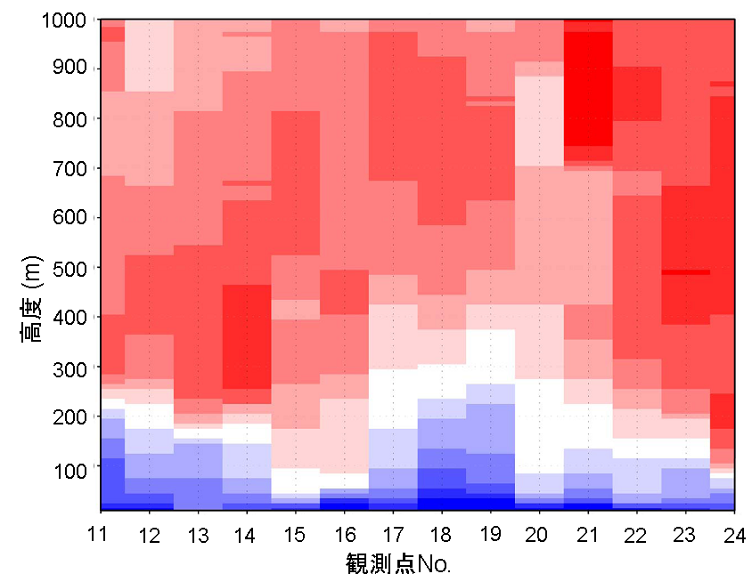
気温鉛直断面図
寒
寒気ドーム
(気温鉛直断面図)
寒
密度大
まわりより重
高気圧！

Slide 21
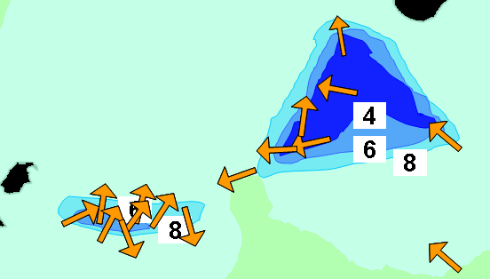
顕熱フラックス
寒
バルク法を用いて計算
海によって冷却
寒
(顕熱フラックスグラフ)
正：大気冷やされる
負：大気温められる

Slide 22
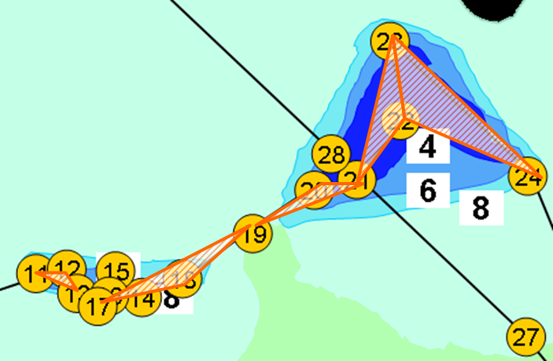
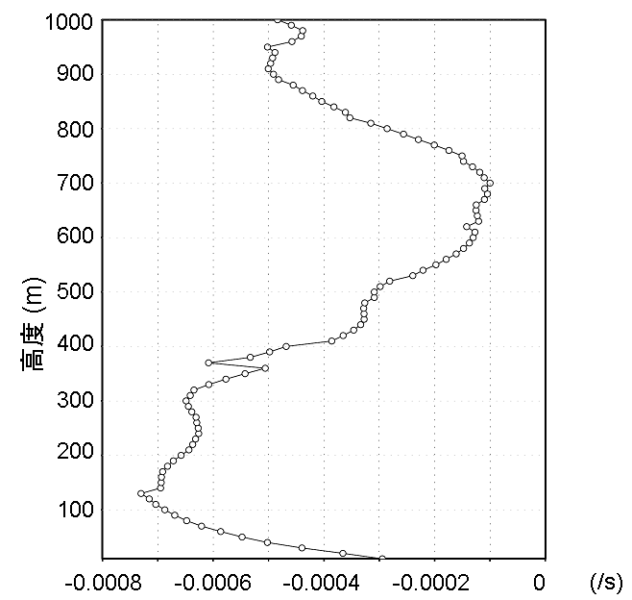
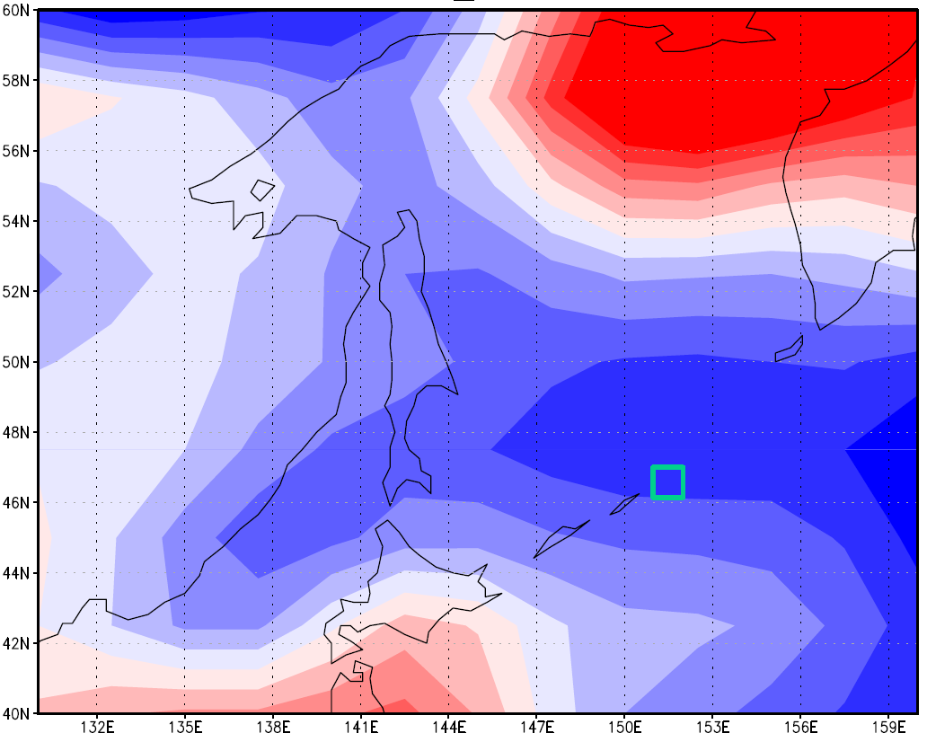
全体での収束発散
局地的な高気圧が存在
No.11から24までの気圧変化
低気圧傾向=収束
発散
(収束発散グラフ)

Slide 23
NCEP/NCARと観測との比較
NCEP/NCAR再解析データ：局地的な影響が含まれていない客観解析データ
観測データと比較
解析結果は本当に局地的なものか??

Slide 24
NCEP/NCARとの比較 –1000hPa風-
：NCEP/NCAR
：観測
東西成分 (m/s)
NCEP/NCAR：大きな変化なし
観測点No.
(NCEP/NCARとの比較：東西風)
観測：大きな風向の変化
南北成分 (m/s)
(NCEP/NCARとの比較：南北風)

Slide 25
NCEP/NCARとの比較 –1000hPa高度-
：NCEP/NCAR
：観測
NCEP/NCAR：急激な変化なし
観測：急激な高度変化
(NCEP/NCARとの比較：高度)

Slide 26
NCEP/NCARとの比較 -1000hPa気温-
：NCEP/NCAR
：観測
19
17
15
13
気温(℃)
11
NCEP/NCAR：大きな変化なし
9
観測：気温低下
7
(NCEP/NCARとの比較：気温)

Slide 27
考察
7℃/10kmの激しいSST勾配．
寒気ドーム形成．
気圧分布, 風分布, 湿度分布とも高気圧の存在を示いていた．
局所的な影響のないNCEP/NCAR再解析データⅠと, 観測データは大きく異なっていた.

Slide 28
結論
千島列島周辺の激しいSST勾配が
大気に影響することにより･･･
非地衡的な局地循環が
存在した！

Slide 29
参考文献
中村知裕, 2006 : 潮汐混合と熱塩循環 : 千島列島の役割, 細氷, 52, 2-9
立花義裕, 本田明治, 2007 : オホーツク海の気象－大気と海洋の双方向作用－, 気象研究ノート, 214, 3-7
Tachibana, Y., K. Iwamoto, H. Ogawa, M. Shiohara, K. Takeuchi, and M. Wakatsuchi, 2008 : Observational study on atmospheric and oceanic boundary-layer structures accompanying the Okhotsk anticyclone under fog and non-fog conditions, J. Meteorol. Soc. Jpn., 86, 753-771.
近藤純正 (編著), 1994 : 水環境の気象学－地表面の水収支・熱収支－, 朝倉書店, 348pp

Slide 30

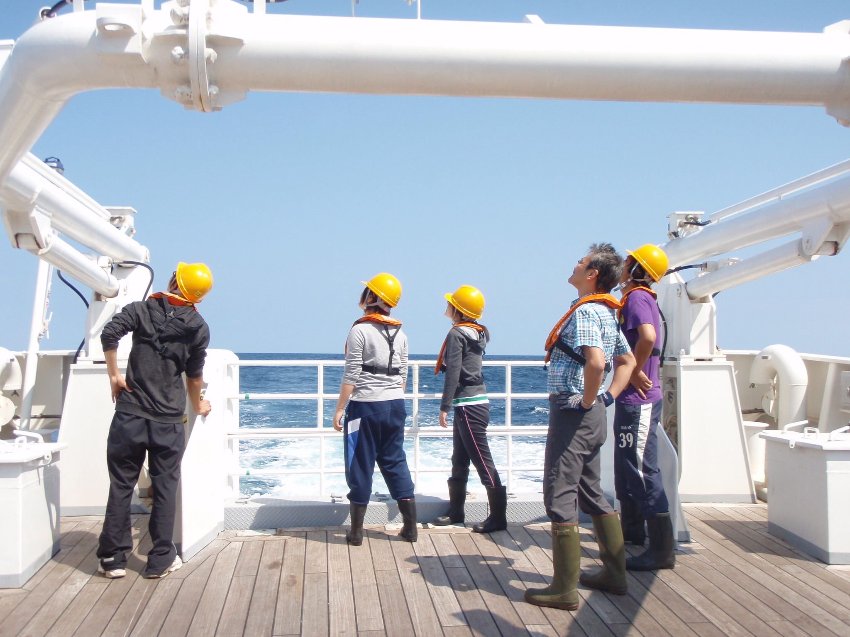
ご清聴ありがとうございました

